Slide 1
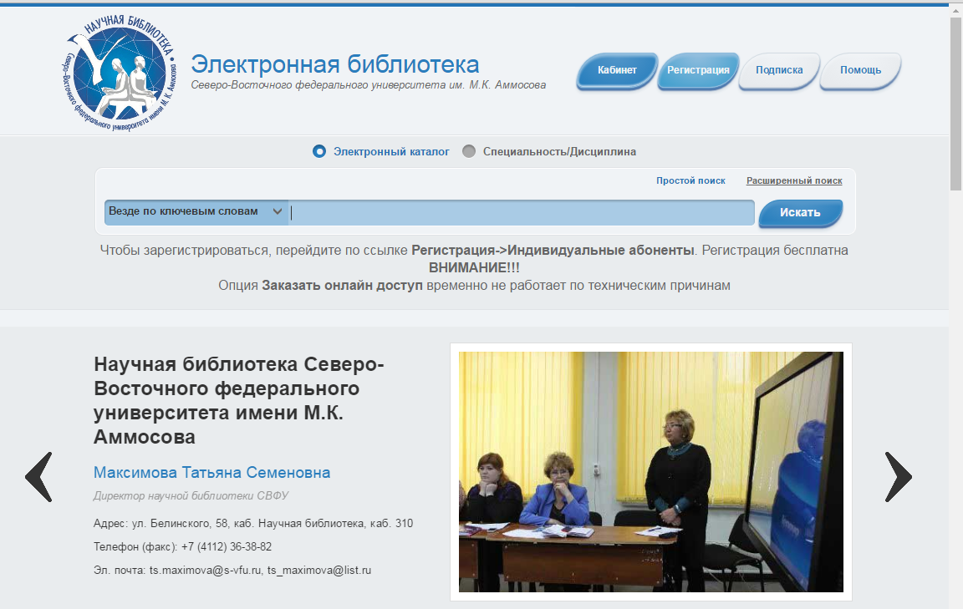
1. В личном кабинете студента перейти в раздел "ЭБС НБ СВФУ". Нажать кнопку "Войти в ЭБ" 2. Вы перешли в личный кабинет ЭБ СВФУ

Slide 2
Нажать на кнопку «Каталогизация»

Slide 3
Нажать кнопку «Квалификационная работа»

Slide 4
Нажать на «Тип записи»

Slide 5
Тип записи выбрать «Компьютерные файлы»

Slide 6
- Далее заполняем все поля - В поле «Документ в электронной форме» выбираем : Электронный ресурс удаленного размещения - В поле «Электронная копия» для загрузки файла нажимаем кнопку справа

Slide 7
Выбираем файл и загружаем

Slide 8
Загрузка файла в электронную библиотеку произойдет после проверки каталогизатора Научной библиотеки.
Работа будет размещена по адресу:
http://opac.s-vfu.ru/wlib/
по всем вопросам обращаться по e-mail: libr.ysu@mail.ru

